Slide 2
Бизнес-модель по Остервальдеру
(КП) Ключевые партнеры - Туроператоры - Поставщики туристического снаряжения, одежды и обуви | (КД) Ключевые виды деятельности - Закупка и продажа туристического снаряжения, одежды и обуви - Реклама и маркетинговые мероприятия для привлечения клиентов - Сотрудничество с туроператорами | (ЦП) Ценностные предложения - Уникальный ассортимент товаров высокого качества - Сотрудничество с туроператорами для удобства клиентов - Консультации от профессиональных сотрудников |  | (ОП) Отношения с потребителями -Предоставление качественного сервиса и консультаций - Постоянное обновление ассортимента товаров в соответствии с потребностями клиентов | (ПС) Потребительские сегменты - Туристы и любители активного отдыха - Профессионалы и любители спортивной стрельбы из лука - Коллекционеры ножей и соответствующей атрибутики - Оптовые заказчики и юридические лица
 | (КР) Ключевые ресурсы - Финансовые ресурсы для закупки товаров и проведения маркетинговых мероприятий -Профессиональный персонал для консультирования клиентов и обслуживания магазина - Удобное расположение магазина |  |  | (КС) Каналы сбыта - Магазин «Forest Home» - Онлайн-магазин forest-home.ru
(СИ) Структура издержек - Закупка товаров - Аренда помещения - Зарплата персонала - Маркетинг и реклама |  |  | (ПД) Потоки поступления доходов - Выручка от продажи товаров - Реализация услуг по обслуживанию режущих инструментов

Slide 3

Стратегическая карта
Область | Цель | Показатели | План.знач. | Ответственный
Финансовые результаты | Увеличение выручки | Объем продаж, доля рынка | Увеличение объема продаж на 20% в течение года, увеличение доли рынка на 5% в течение года | Генеральный директор
 | Увеличение прибыли | Рентабельность продаж, уровень прибыли | Увеличение рентабельности продаж на 5% в течение года, увеличение уровня прибыли на 10% в течение года | Коммерческий директор
Клиенты | Привлечение новых клиентов | Количество новых клиентов, уровень конверсии посетителей сайта в покупателей | Привлечение не менее 100 новых клиентов в месяц, увеличение уровня конверсии посетителей сайта в покупателей на 5% в течение года | Маркетолог
 | Удержание постоянных клиентов | Количество повторных покупок, уровень лояльности клиентов | Увеличение количества повторных покупок на 10% в течение года, увеличение уровня лояльности клиентов на 15% в течение года | Менеджер по продажам
Внутренние процессы | Расширение ассортимента продукции | Количество новых продуктов в ассортименте, уровень спроса на новые продукты | Добавление не менее 2-х новых продуктов в ассортимент в течение года, увеличение спроса на новые продукты на 10% в течение года | Менеджер по закупкам
 | Внедрение системы управления качеством ISO 9001 | Количество выполненных требований стандарта, уровень удовлетворенности клиентов | Выполнение не менее 90% требований стандарта в течение года, увеличение уровня удовлетворенности клиентов на 15% в течение года | Генеральный директор
Внутренние ресурсы | Повышение квалификации персонала | Уровень знаний и навыков сотрудников, количество проведенных тренингов и семинаров | Увеличение уровня знаний и навыков сотрудников на 20% в течение года, проведение не менее 3-х тренингов и семинаров в год | HR-менеджер
 | Внедрение инноваций | Количество разработанных новых продуктов и услуг, применение новых технологий в производстве | Разработка не менее 2-х новых продуктов в год, внедрение не менее 1 новой технологии в производство в год | IT-специалист

Slide 4
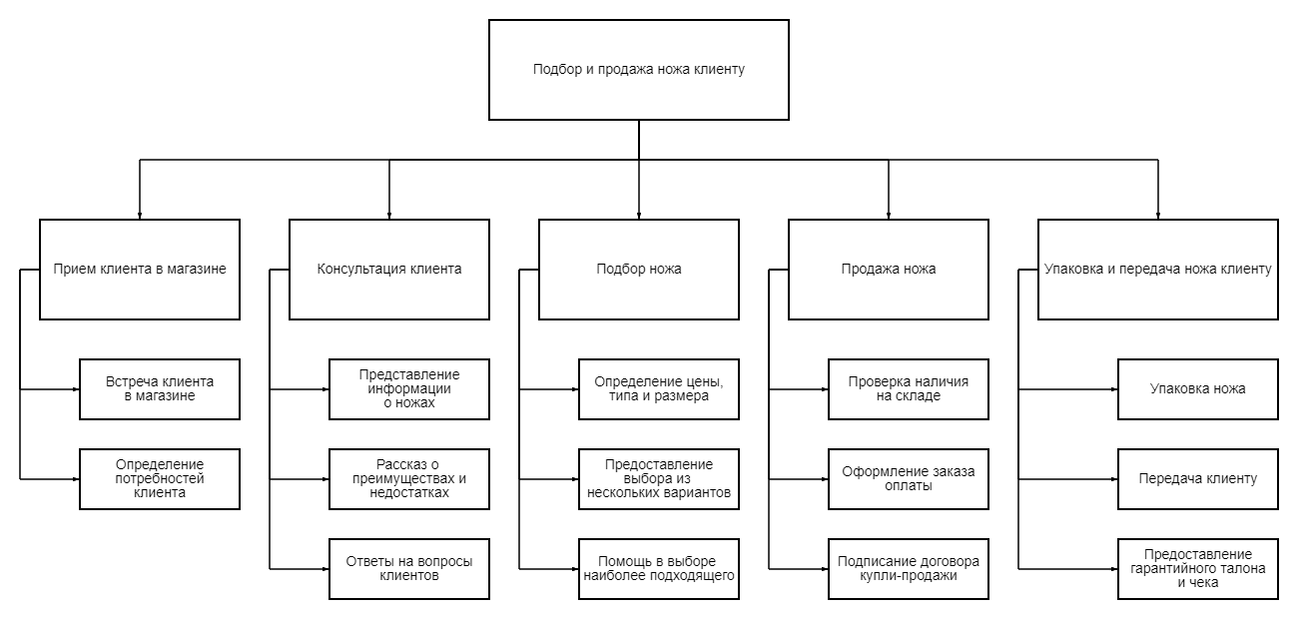
Функциональная декомпозиция

Slide 5
Выделение структурных элементов функций
Название функции | Входы | Выходы | Исполнители | Оборудование | Управляющая информация
Приветствие клиента | Клиент | Приветствие клиента | Продавец - консультант | - | Должностная инструкция
Предоставление информации о товаре | Информация о типах ножей и их характеристиках | Информация о товаре для клиента | Продавец - консультант | - | Должностная инструкция
Помощь в выборе товара | Информация о типах ножей и их характеристиках | Рекомендация клиенту по выбору товара | Продавец - консультант | - | Должностная инструкция
Оформление покупки | Запрос на покупку товара от клиента, информация о наличии товара на складе | Оформленный заказ на покупку товара | Продавец - консультант | Компьютер/ телефон | Инструкция по оформлению покупки, правила продажи товара
Прием оплаты | Заказ на покупку товара, оплата от клиента | Подтверждение оплаты | Продавец - консультант | Кассовый аппарат | Инструкция по приему оплаты, правила продажи товара
Выдача товара клиенту | Заказ на покупку товара, подтверждение оплаты, информация о наличии товара на складе | Проданный нож клиенту | Продавец - консультант | Торговое оборудование | Инструкция по выдаче товара клиенту, правила продажи товара

Slide 6
